Slide 1
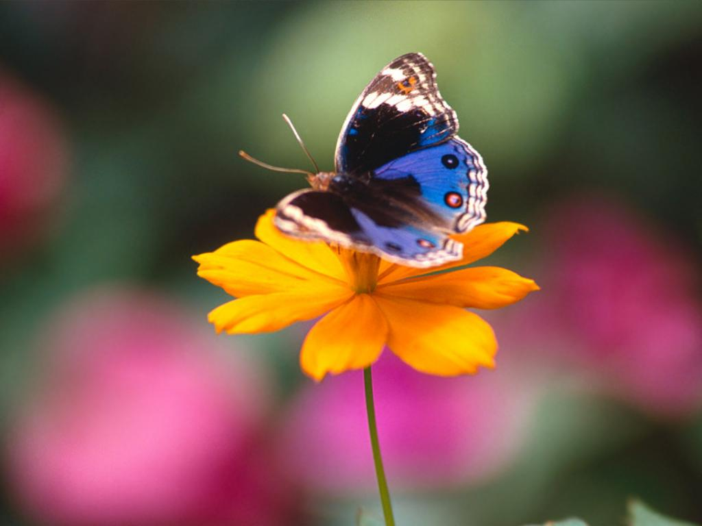
«Если бы ты был
бабочкой…»

Slide 2
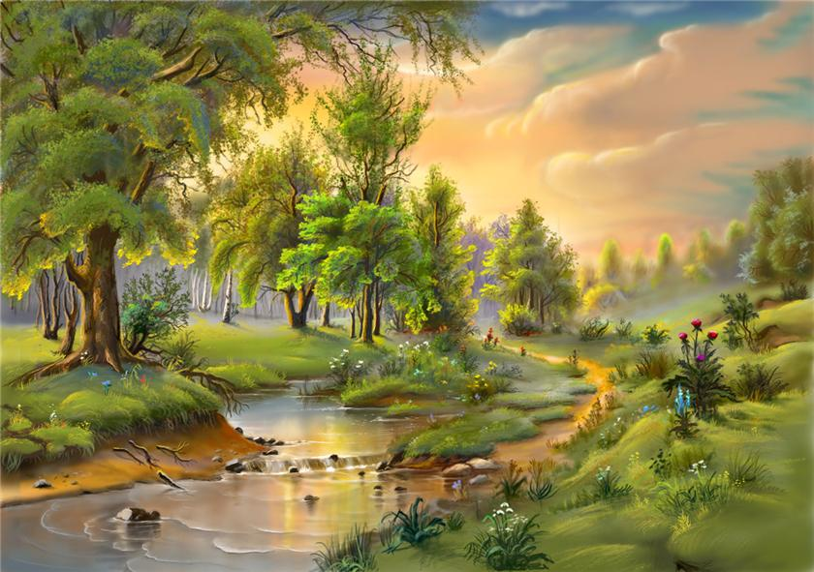

Slide 4
